Slide 1

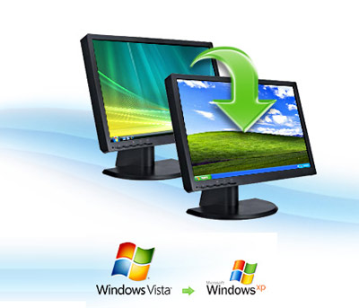
Компьютерные
программы.
.

Slide 2

Все правила работы компьютера составляют люди особой профессии — программисты.
Программи́рование — процесс и искусство создания компьютерных программ .

Slide 3

КОМПЬЮ́ТЕРНАЯ ПРОГРА́ММА — последовательность команд, предназначенная для исполнения компьютером.
Компьютерная программа подробно, шаг за шагом описывает действия, которые должен совершить компьютер для решения определенной задачи.
Каким образом он должен отвечать на нажатие тех или иных кнопок, щелчки мыши, как ему следует отображать текст и рисунки, показывать фильмы и т.д.

Slide 4
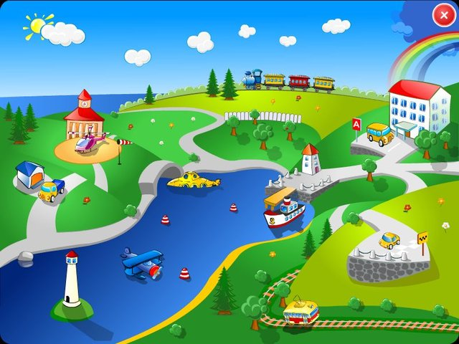
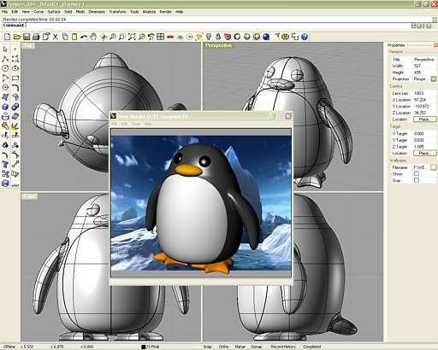
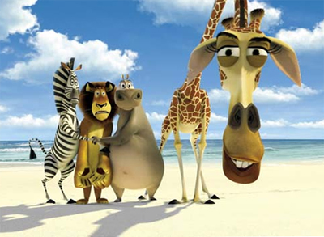
Существуют различные типы компьютерных программ. Одни программы служат для работы с текстами, другие для работы с картинками, третьи позволяют слушать музыку, работать с фильмами, устанавливают игры и т.д.
Программы, которые люди используют как инструмент для достижения своих целей их называют - ПРИКЛАДНЫМИ.

Slide 5

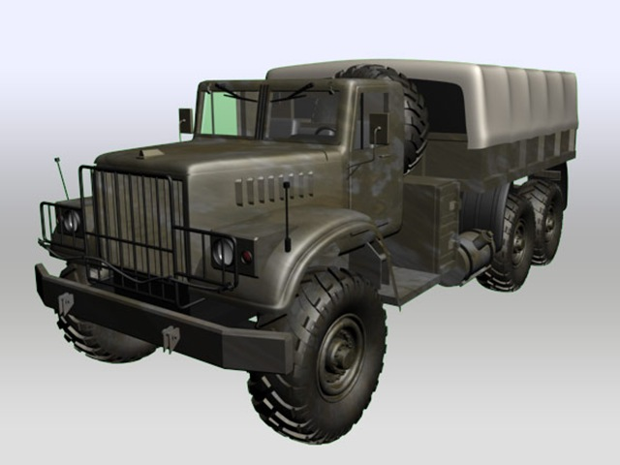

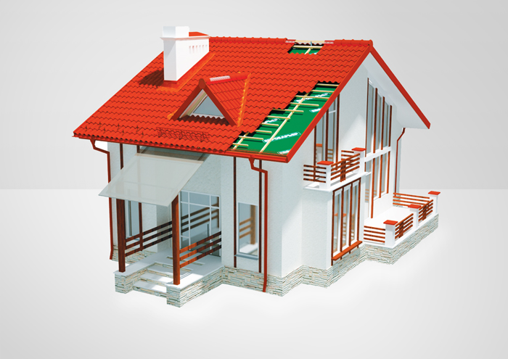

Slide 6

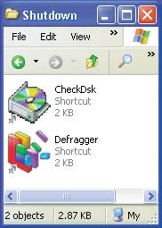
Особые программы ДРАЙВЕРЫ,
руководят работой отдельных устройств машины.
Программы, основное назначение которых обеспечивать нормальную работу компьютера называют СЕРВИСНЫЕ ПРОГРАММЫ
(служебные программы)

Slide 7
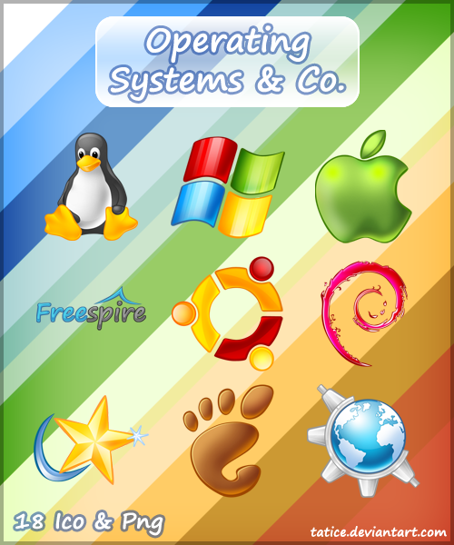
ОПЕРАЦИО́ННАЯ СИСТЕ́МА, ОС
(англ. operating system) — базовый набор программ, обеспечивающий управление компьютером.
Она автоматически запускается, когда включается компьютер и выключается только тогда, когда вы выключаете компьютер.

Slide 8

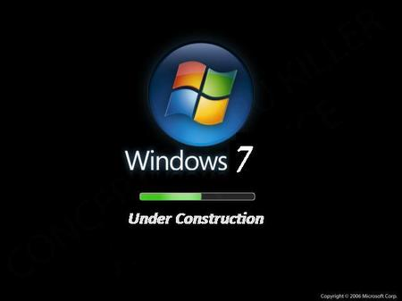
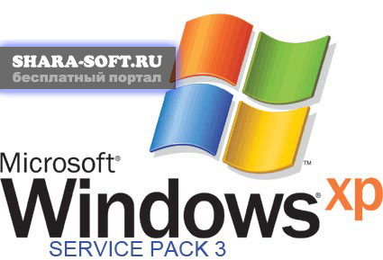
Операционная система организует работу всех устройств компьютера, запускает программы, распределяет память компьютера.
Сегодня наиболее популярными операционными системами являются программы семейства Windows .

Slide 9
Проверь себя!
К каким программам - прикладным или служебным – вы бы отнесли:
- программу для просмотра видеофильмов;
-программу для проверки работы клавиатуры;
- программу для настройки правильного отображения света на экране;
-программу для создания проектов зданий;
-детский графический редактор;
программа обеспечения безопасности компьютера;
-большая детская энциклопедия;
-программа настойки сетевых
подключений.

